Slide 1

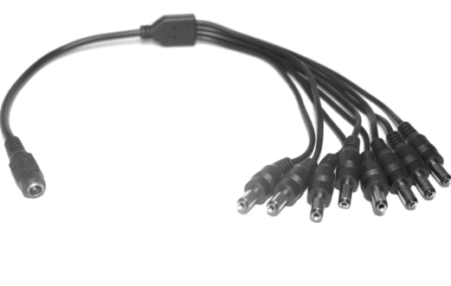
SXF58
Divisor 8 en 1 12v
Cable de cobre con 1 entrada en Hembra para dividir a 8 salidas en macho.
Medidas: 40cm(400mm) conectores: 2.1mm x 5.5mm

